Slide 1
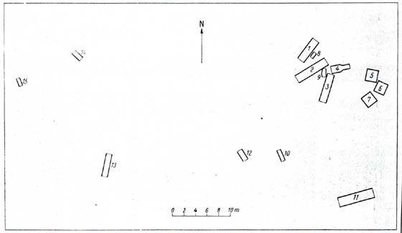
Ricognizione subacquea a Marzamemi I (Siracusa)
Rilievo del giacimento Marzamemi I, effettuato da G. Kapitaen

Slide 2
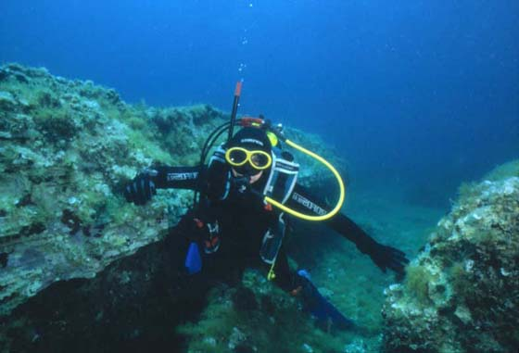
Gli elementi architettonici appaiono allineati parallelamente così come erano stati imbarcati a bordo della nave naufragata
Foto Alessandro Purpura

Slide 3
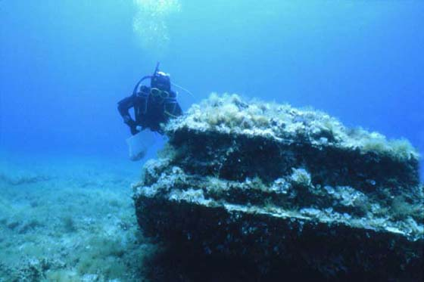
Gli strati del marmo, ricchi di calcite, appaiono profondamente erosi
Foto Alessandro Purpura

Slide 4
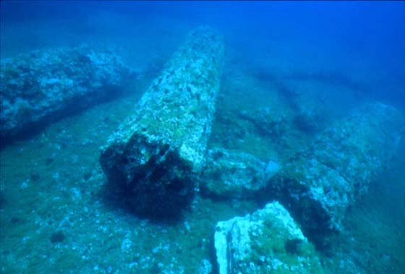
Le colonne del relitto Marzamemi I sono in marmo bianco, venato d'azzurro, forse di provenienza proconnesia
Foto Alessandro Purpura

Slide 5
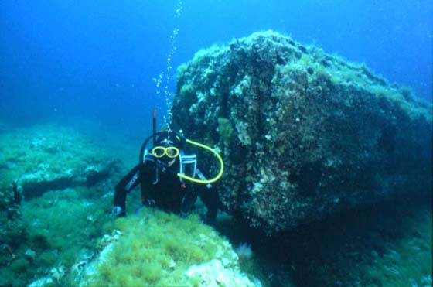
Alcune colonne appaiono realmente imponenti. Una raggiunge il diametro di un metro e settantotto centimetri
Foto Alessandro Purpura

Slide 6
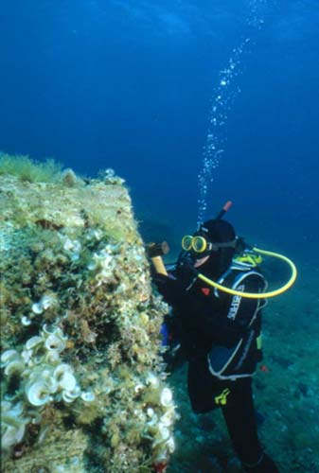
Tutti i campioni di marmo esaminati appaiono dello stesso tipo
Foto Alessandro Purpura

Slide 7
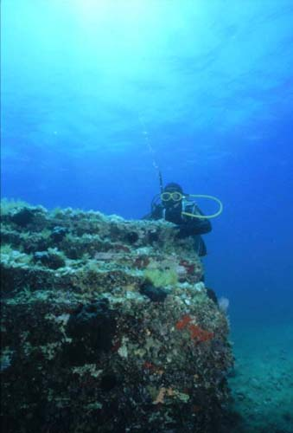
La profondità del giacimento, soli sei metri, appare realmente esigua e consente di proporre la visita del sito anche a subacquei non molto esperti
Foto Alessandro Purpura

Slide 8
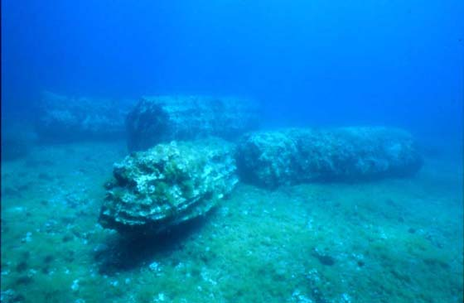
L'erosione delle colonne è tale da dare l'illusione di una intenzionale scanalatura dei reperti
Foto Alessandro Purpura

Slide 9
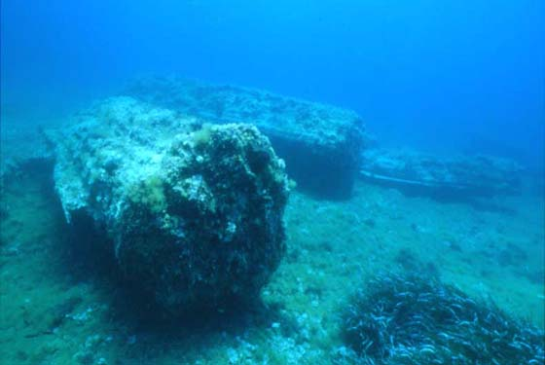
La colonna in primo piano appare talmente erosa da rendere impossibile l'identificazione di marchi, contrassegni, numerali, che frequentemente venivano graffiti o dipinti sui tamburi
Foto Alessandro Purpura

Slide 10
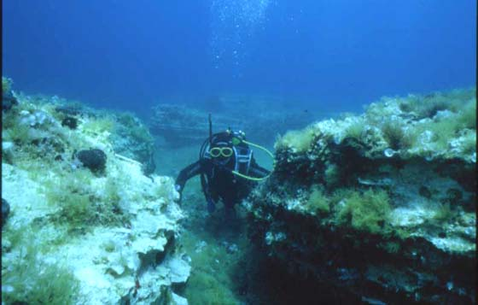
Nonostante la concentrazione in un punto preciso del fondale, il carico appare disperso su di una vasta area
Foto Alessandro Purpura

Slide 11
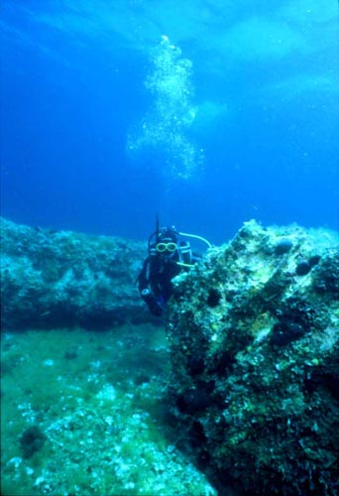
La bassa profondità, il fondale roccioso e piano, la vicinanza della costa ed il moto ondoso hanno contribuito a distruggere totalmente l'antico scafo della nave lapidaria, della quale non resta più alcuna traccia
Foto Alessandro Purpura

Slide 12
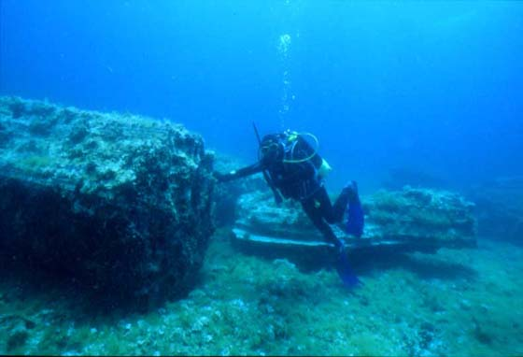
Oltre ai rocchi delle colonne, nel sito si riscontrano alcuni grandi blocchi di marmo bianco, venato d'azzurro
Foto Alessandro Purpura

Slide 13
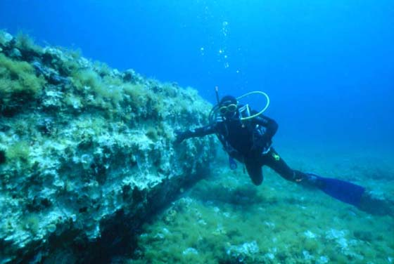
Il carico dell'imbarcazione naufragata è stato stimato in circa centosettantadue tonnellate
Foto Alessandro Purpura

